Slide 1
元大投信介紹
綜合企劃部

Slide 2
元大投信幾歲了?
10歲
15歲
20歲
23歲
30歲
Notes:
81

Slide 3

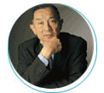
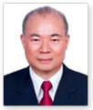
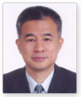

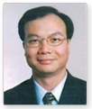
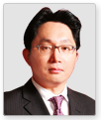

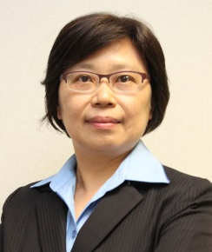
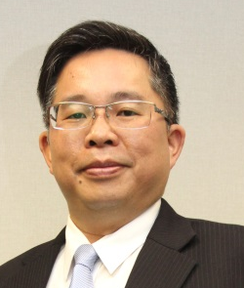
元大投信的長官?
元大金控創辦人
元大金控董事長
元大金控總經理
元大投信董事長
元大投信總經理
元大投信執行副總

Slide 4
元大投信的經營理念?
元大投信於1992年成立， 2012年購併寶來投信後，更一躍成為台灣最大基金管理公司。元大投信自成立以來，秉持“穩健、誠信、服務、創新” “全心全意為您理財”
之經營理念，致力於多樣化投資理財領域！

Slide 5
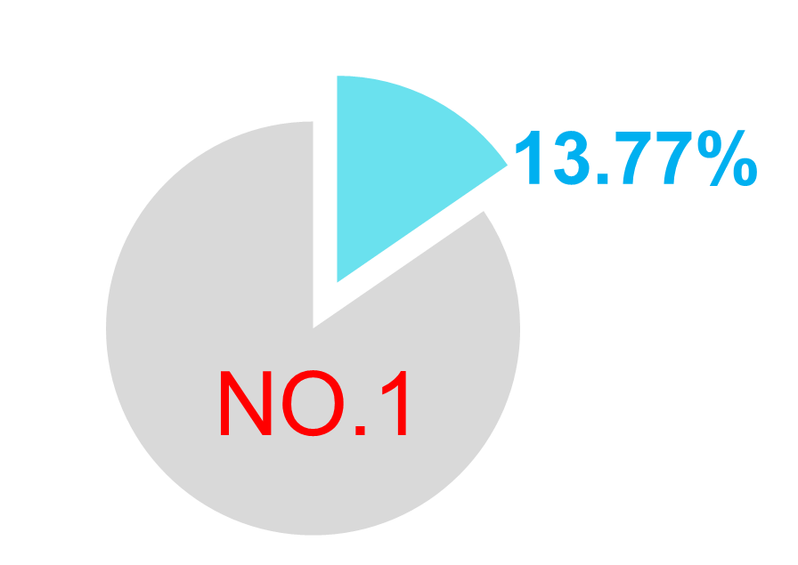
元大投信的規模排名?
叫我第一名!
1
整體共同基金
規模為2.1兆元
2
元大投信
規模為2,806億元
3
市占率
元大投信為13.77%，唯一超過10%公司
資料來源：投信投顧公會，元大投信整理，2015/08/31。以上資產規模不含全權委託。

Slide 6

元大投信的首創/首檔?
ETF基金
槓桿/反向ETF
期信基金
…

Slide 7
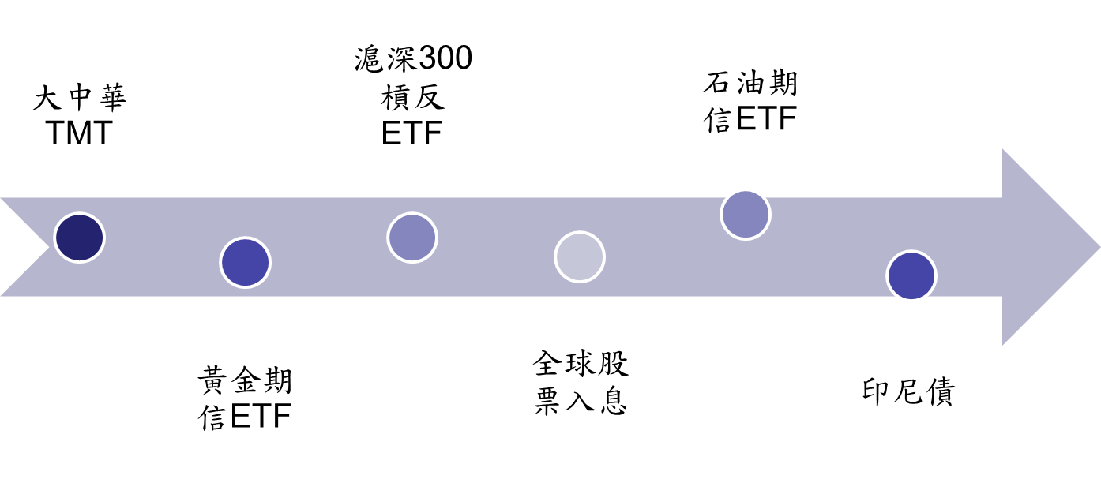
元大投信今年以來募了幾檔基金?
截至2015年8月，完成5檔IPO，總募集金額近120億元；同時展開類全委保單之推廣。
1/23成立41.81億元
5/6成立29.61億元
8/27成立5.36億元
4/1成立16.30億元
7/1成立25.68億元
9/16成立24.9億元

Slide 8
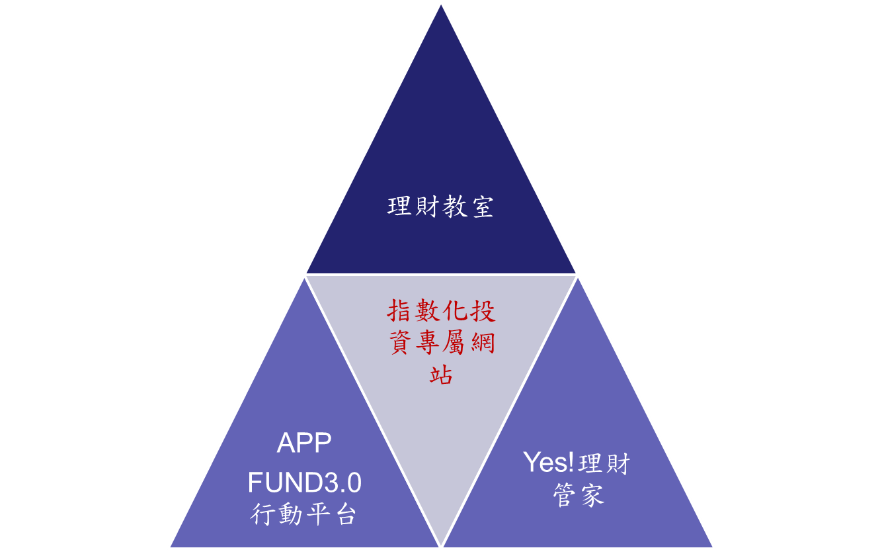
元大投信的客戶服務?

Slide 9
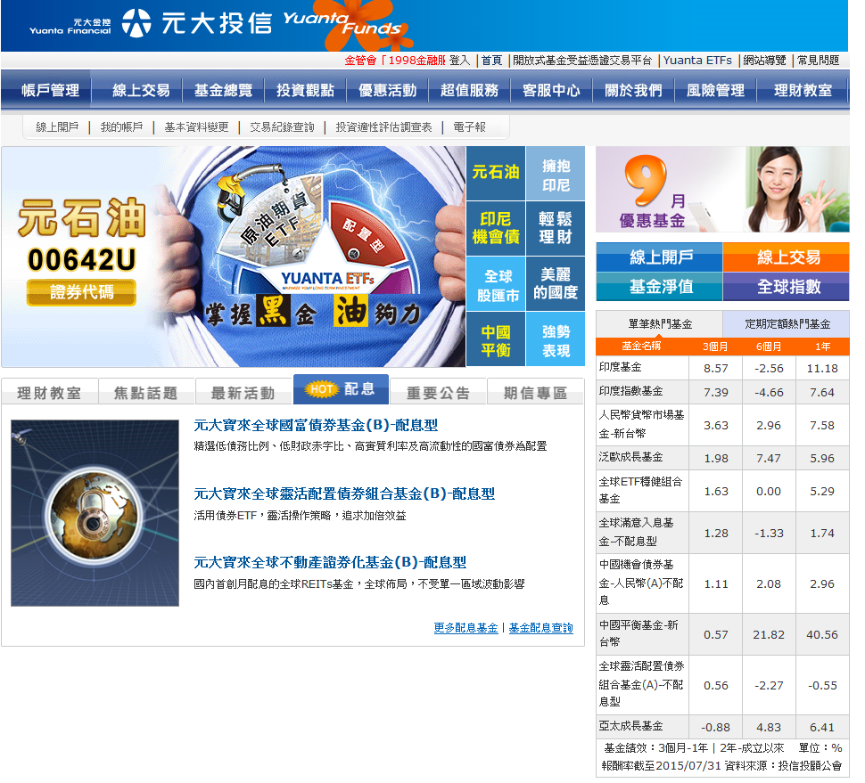
元大投信的網址?
www.yuantafunds.com

Slide 10

元大投信基金更名日?
基金變更名稱一年內，須於文宣上顯著標明基金原名
10/15
千萬別忘了喔…

Slide 11
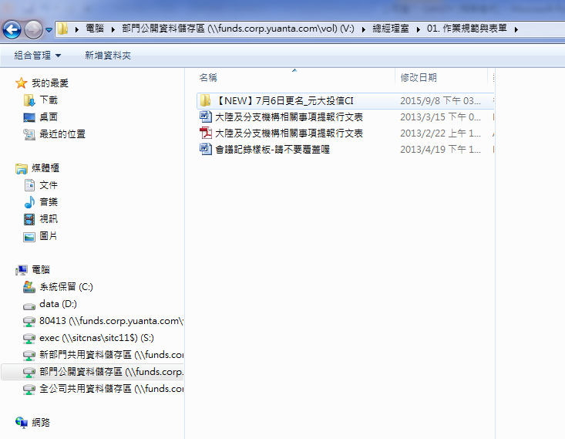
元大投信的CI範本哪裡找?

Slide 12


